Slide 1
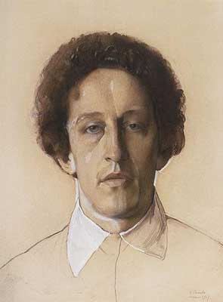
Жизнь и творчество Александра Александровича Блока
Презентацию выполнила
Таланова Наталья Викторовна, учитель русского языка и литературы
МОУ «Гимназия №1»
г. Балаково Саратовской обл.

Slide 2
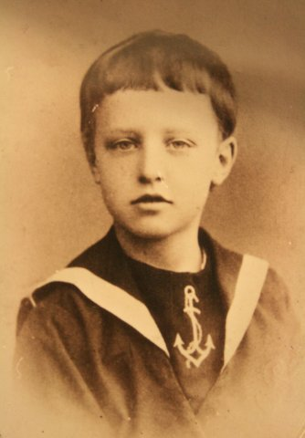
Детство и семья.
1880 г., 12 ноября (28 ноября) В Санкт-Петербурге в «ректорском доме» СПб. университета (Васильевский остров, Университетская набережная., 9), родился Александр Александрович Блок. Отец поэта – Александр Львович Блок (1852-1909), юрист, философ, - профессор Варшавского университета по кафедре государственного права. Мать поэта-Александра Андреевна Бекетова-Блок (1860-1923), литератор, переводчица, дочь Андрея Николаевича Бекетова(1825-1902), известного ученого-ботаника, общественного деятеля, ректора Санкт-Петербургского университета.

Slide 3
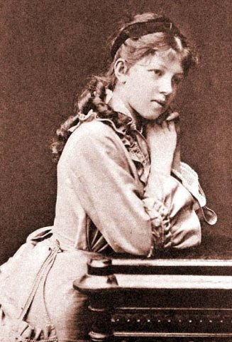
Родители писателя.

Slide 4
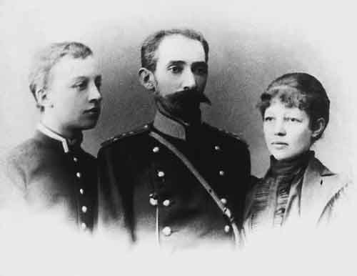
1889 г, 24 августа По указу Священного Синода расторгнут брак родителей Блока. 17 сентября – А. А. Бекетова – Блок вторично выходит замуж за офицера лейб-гвардии Гренадерского полка Франца Феликсовича Кублицкого – Пиоттух (1860 - 1920). Александра Андреевна с сыном переезжает на квартиру Ф. Ф. Кублицкого – Пиоттух. Здесь Блок будет жить до осени 1906 г.
А.Блок с матерью и отчимом. Петербург. 1895

Slide 5
Гербы.
Герб рода Бекетовых. Художник А.Куманьков

Slide 6
Герб рода Блоков. Художник А.Куманьков

Slide 7
Герб рода Кублицких-Пиоттух. Художник А.Куманьков

Slide 8
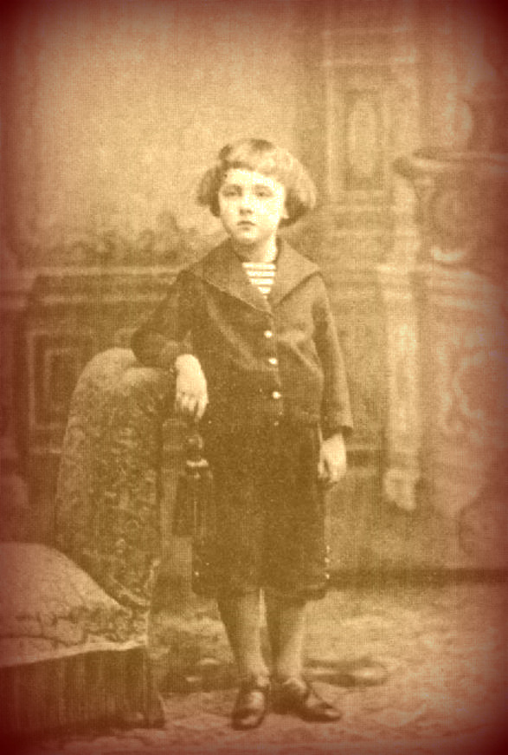
1887-1888г. Первые дошедшие до нас детские опыты Блока в стихах и прозе. «Ранние попытки писать обнаруживают только великую нежность Саши к матери, а также его пристрастие к кораблям и кошкам».

Slide 9
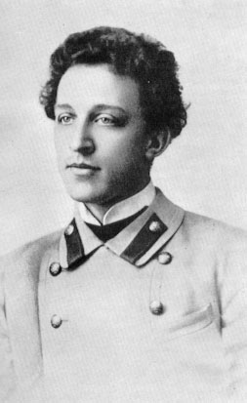
1891г., 27 августа Принят в 1-й класс Санкт-Петербургской Введенской (позднее – имени Петра Великого) гимназии (Большой Проспект Петербургской стороны, д. 37/39). В очерке «Исповедь язычника» (1918) охарактеризует гимназию и соучеников достаточно жестко.

Slide 10
Рисунок Блока из его журнала, который он издавал, ещё учась в гимназии....

Slide 11
Шахматово, 1894

Slide 12
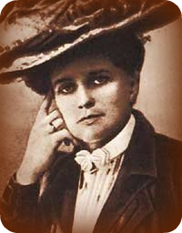
Первая любовь Блока.
1897 год. Поездка с матерью и тетушкой, Марией Андреевной Бекетовой (1826 – 1938), в Германию, на курорт Бад-Наугейм. Знакомство с Ксенией Михайловной садовской (1862 - 1925), «высокой, статной, темноволосой дамой с тонким профилем и великолепными синими глазами. …Ее красота, щегольские туалеты и смелое, завлекательное кокетство сильно действовали на юношеское воображение». Встречи А. А. Блока с К. М. Садовской продолжались в Петербурге в 1897 – 1900 годах. Ей посвящен ряд стихотворений цикла «Ante Lucem» (1898 – 1900), а также цикл стихотворений «Через двенадцать лет» (1909 - 1910).

Slide 13
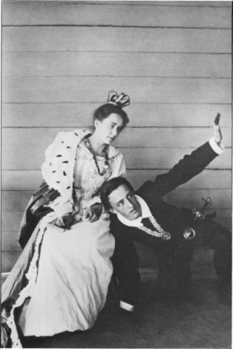
Блок в театре.
Зима 1897г. Блок мечтает стать актером, он увлечен игрой В. П. Далматова и М. А. Дальского, занимается декламацией и мелодекламацией, участвует в любительских спектаклях. Изучает роль Ромео. Декламирует стихи А. А. Фета, А. К. Толстого, Я.П. Полонского, А. Н. Апухтина.
Домашний театр Гамлет

Slide 14
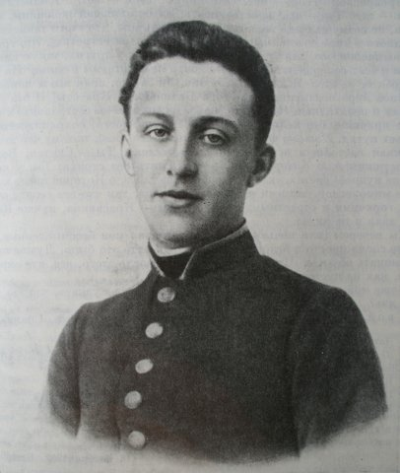
30 мая 1898 г.
Оканчивает Введенскую гимназию, получает аттестат зрелости.

Slide 15
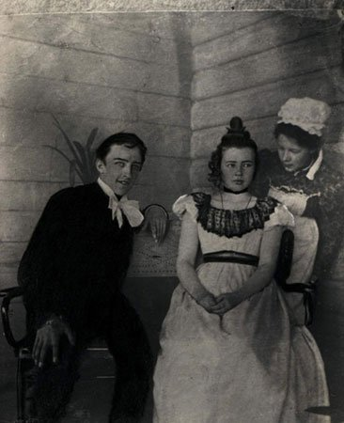
1898 год начало июня. Приезжает в Шахматово. С поручением отправляется в имение Боблово, принадлежащее семье Менделеевых, встречает Любовь Дмитриевну Менделееву (1881-1939), дочь Дмитрия Ивановича Менделеева (1834 - 1907).

Slide 16
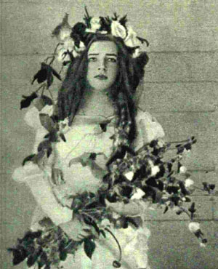
Июль – август Домашние спектакли в Боблово с участием Блока и Л. Д. Менделеевой. 1 августа – сыграны сцены из трагедии В. Шекспира «Гамлет» (Гамлет – Блок, Офелия – Л.Д. Менделеева).
Л. Д. Менделеева в роли Офелии.

Slide 17
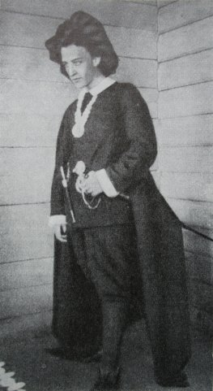
А. А. Блок в роли Гамлета в любительском спектакле Бобловского театра. Фотография. 1898 г.

Slide 18
"...знаете, я, ведь, очень театральный человек..." - сказал как-то он про себя...

Slide 19
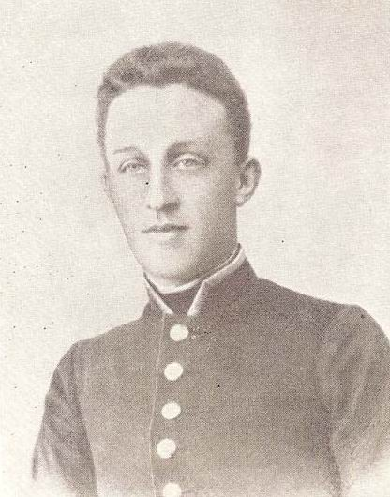
Возвращение в Петербург. 31 августа Блок становится студентом 1-го курса юридического факультета Петербургского университета.

Slide 20
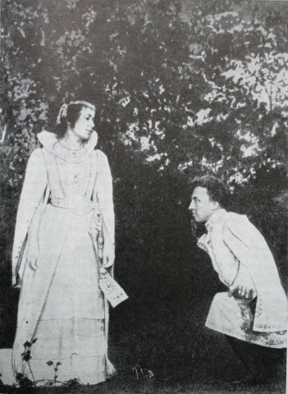
1899 г. Лето в Шахматове и Боблове «проходит почти так же, как лето 1898 года». По желанию Блока в Боблово был поставлен «Пушкинский спектакль» (сцены из «Бориса Годунова», «Скупого рыцаря», «Каменного гостя»). (1899 г. – год 100-летнего юбилея Пушкина, широко отмечавшегося всей Россией.) В сценах из «Каменного гостя» Блок играл Дон Жуана, Л. Д. Менделеева – Дону Анну.
Блок в роли самозванца (Борис Годунов Пушкина). В роли Марины Мнишек - С.Д. Менделеева.1898г.

Slide 21
Блок в роли скупого рыцаря 1899г.

Slide 22
Блок в роли Дон-Жуана. 1899г

Slide 23
1901 г., 6 сентября Начало учебы Блока на 1-м курсе славяно-русского отделения историко-филологического факультете Петербургского университета. 10 сентября – Блок посылает стихи в Москву, В. Я. Брюсову, однако – не получает ответа.
1902 г., январь Работа над «Стихами о Прекрасной даме». В дневнике сделан «Набросок статьи о русской поэзии» - своего рода творческий манифест этого периода.

Slide 24
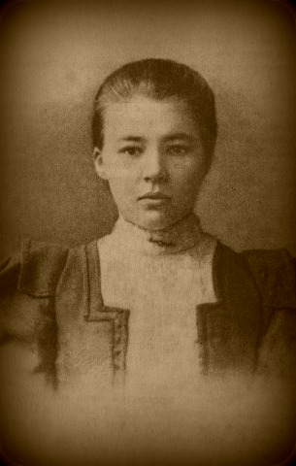
7 ноября 1902 Пишет предсмертную записку и, с револьвером в кармане, отправляется в зал Дворянского собрания, на вечер Высших женских курсов. После вечера происходит решительное объяснение. Л.Д. Менделеева соглашается стать женой поэта.
1903 год, 2 января. Делает формальное предложение Менделеевой и получает согласие её родителей на брак.

Slide 25
Март
Литературный дебют Блока. В журнале «Новый путь» (1903, №3) напечатан цикл стихотворений «Из посвящений» (10 стихотворений). Вскоре в «Литературно-художественном сборнике» (СПб., 1903) студентов Санкт-Петербургского университета опубликованы еще 3 стихотворения.
В книге «Северные цветы. Третий альманах книгоиздательства «Скорпион» опубликован цикл из 10 стихотворений «Стихи о Прекрасной Даме». (Заглавие дано редактором – В.Я.Брюсовым, но восходит к строке из письма Блока Брюсову от 1 февраля 1903 года.)

Slide 26
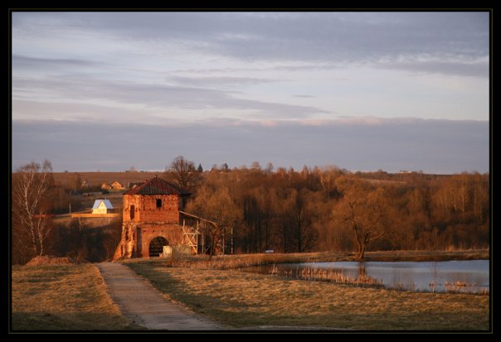
17 августа
Венчание А.А. Блока и Л.Д.Менделеевой в церкви Михаила Архангела с. Тараканово, между Шахматовым и Бобловом.

Slide 28
1904 г., 10 – 25 января
Поездка Блока и Л. Д. Блок в Москву. Личное знакомство с Андреем Белым, К. Д. Бальмонтом. Интенсивное общение с Андреем Белым, С. М. Соловьевым, В. Я. Брюсовым.

Slide 29
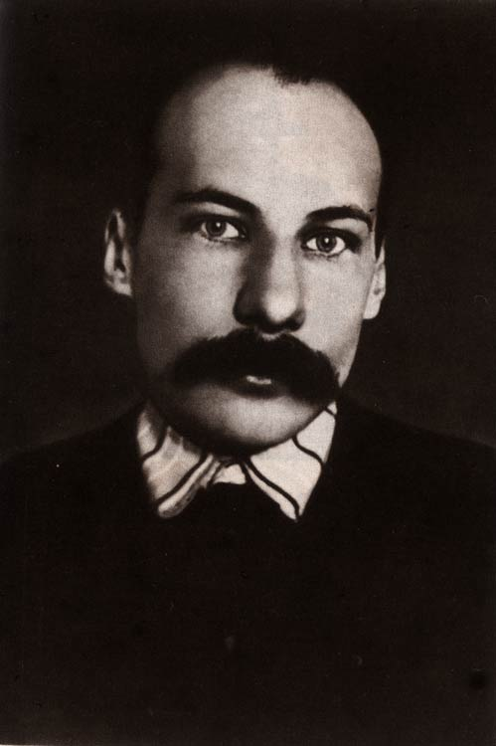
Андрей Белый
Борис Николаевич Бугаев.

Slide 30
Бальмонт Константин Дмитриевич

Slide 31
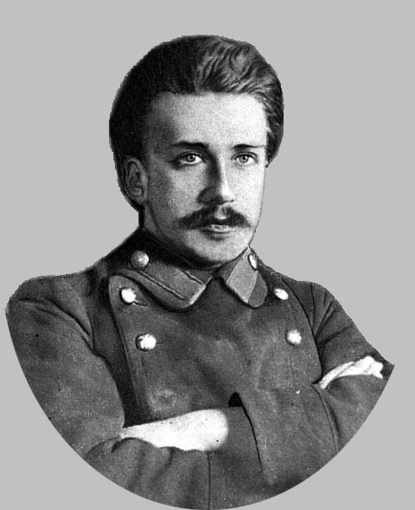
Сергей Михайлович Соловьев
Русский поэт и религиозный философ. Близкий друг Андрея Белого (были женаты на родных сестрах Тургеневых) и своего троюродного брата Александра Блока, с которыми впоследствии разошелся.

Slide 32
Брюсов Валерий Яковлевич

Slide 33
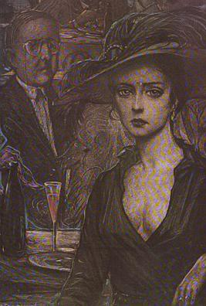
1904 г., Октябрь Закончена работа над университетским кандидатским сочинением «Болотов и Новиков». Вышла в свет книга «Стихи о Прекрасной Даме». В книгу вошли 93 стихотворения. Тираж – 1200 экземпляров.

Slide 34
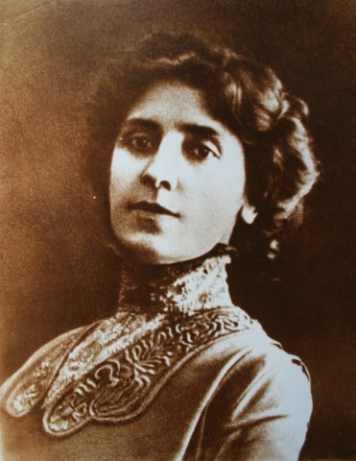
1906 г., Осень В театре Веры Федоровны Комиссаржевской (1863 – 1910) принята к постановке пьеса «Балаганчик». Режиссер спектакля – Всеволод Эмильевич Мейерхольд (1874 – 1904), художник – Николай Николаевич Сапунов (1880 – 1912). Музыку к спектаклю написал Михаил Алексеевич Кузмин (1872 – 1939). Блок часто бывал на репетициях. В ходе подготовки спектакля Блок познакомился с актрисой театра В. Ф. Комиссаржевской – Наталией Николаевной Волоховой (1878 - 1966), ставшей «прототипом» героини циклов «Снежная Маска» (1907), «Фаина» (1906 – 1908), отчасти, по-видимому, - прототипом Фаины, героини пьесы «Песня Судьбы» (1907 – 1908).

Slide 35
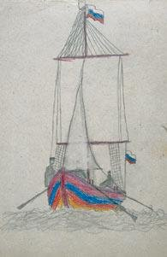
Рисунки Блока

Slide 36
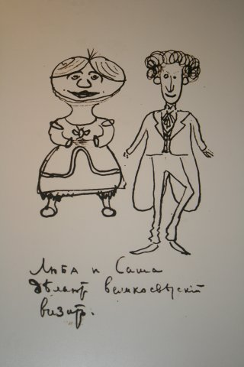

Slide 37
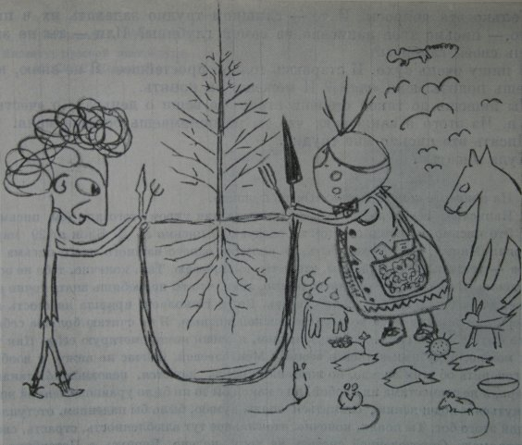

Slide 38
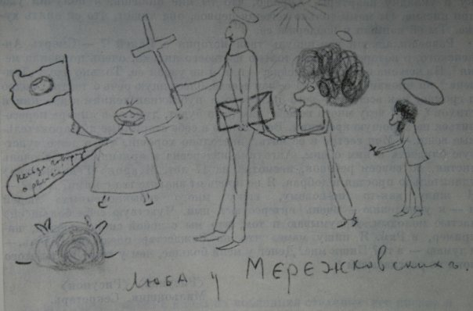
Люба у Мережковского. А справа -
Философов, Гиппиус, Мережковский.
Шуточный Зайцев аттестат №1. Выдан Блоком Менделеевой-Блок 22 марта 1912г.

Slide 39
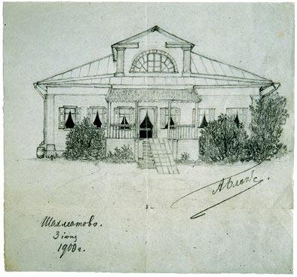
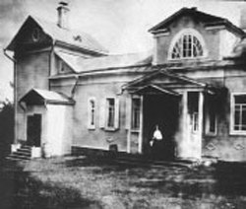
Таким видел А.Блок фасад дома на Спиридоновке. Архитектурный план.
Шахматово.

Slide 40
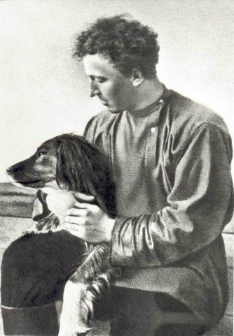
1906 г. 13 января – 1907 г., 29 декабря
Написан цикл стихов «Снежная Маска».
1910 г., 3 апреля Выступает на похоронах М. А. Врубеля с речью о нем.
8 апреля Выступает в Петербурге, в Обществе ревнителей художественного слова с программным докладом «О современном состоянии русского символизма».

Slide 41
1913 г., 19 января Окончена драма «Роза и Крест».
12 июня – 3 августа Уезжает в заграничное путешествие, посещает Францию.
Август Драма «Роза и Крест» напечатана в №1 альманаха «Сирин».
Октябрь Пишет статью «Пламень»: «...Были в России «кровь, топор и красный петух», а теперь стала «книга»; а потом опять будет кровь, топор и красный петух. Не все можно предугадать и предусмотреть. Кровь и огонь могут заговорить, когда их никто не ждет. Есть Россия, которая, вырвавшись из одной революции, жадно смотрит в глаза другой, может быть, более страшной». Первый раз слушает оперу Ж. Бизе «Кармен» в постановке петербургского Театра музыкальной драмы. Заглавную партию поет Любовь Александровна Дельмас (1884 – 1969).

Slide 42
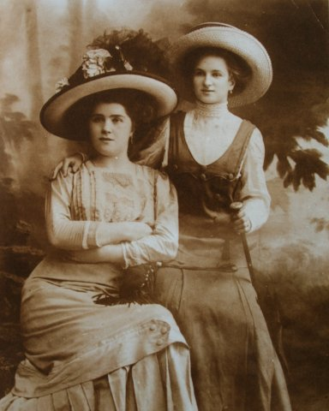
Любовь Александровна Дельмас (слева) с сестрой. 1900-ые годы.
Любовь Александровна Дельмас (урожденная Тишинская) в роли Кармен.

Slide 43
Блок в издательстве Сирина, 1913-1914гг.

Slide 44
1916 г., апрель Вышел в свет 1-й том «Собрания стихотворений» в новой авторской редакции (Мусагет).
26 апреля Вышел в свет «Театр» А.А.Блока (Мусагет).
Май-июнь Интенсивная работа над поэмой «Возмездие».
Июнь Вышел в свет 2-й том «Собрания стихотворений» в новой авторской редакции (Мусагет).
7 июля Призван в действующую армию, зачислен Табельщиком в 13-ю инженерно – строительную дружину Всероссийского союза земств и городов.

Slide 45
Фотография Александра Александровича Блока в саду Народного Дома, Петроград, 17 мая 1916 года.

Slide 46
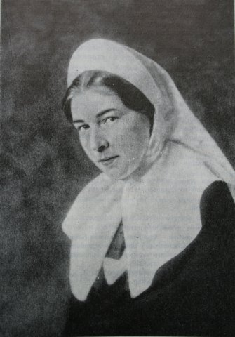
7 июля Призван в действующую армию, зачислен Табельщиком в 13-ю инженерно – строительную дружину Всероссийского союза земств и городов.
26 июля Выезжает в расположение дружины (в районе г. Пинска).
Л. Д. Менделеева-Блок перед отъездом в действующую армию в качестве сестры милосердия.

Slide 47
На военной службе в 1916г.

Slide 48
Александр Блок среди солдат и офицеров инженерной бригады 29 ноября 1916.

Slide 49
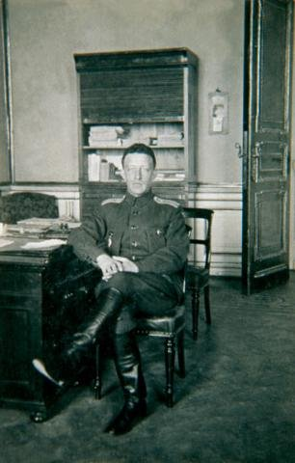
1917 г., январь Пролог и первая глава поэмы «Возмездие» напечатаны в журнале «Русская мысль».
19 марта Возвращается в Петроград.
13 – 17 апреля В Москве присутствует на репетициях драмы «Роза и Крест» в Художественном театре.

Slide 50
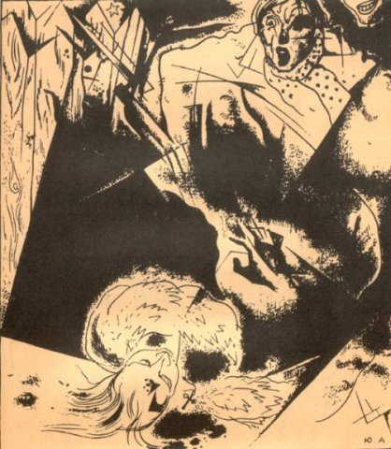
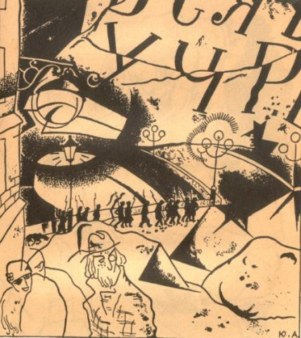
Конец декабря Начата статья «Интеллигенция и революция».
1918 г., 7 января Записан план пьесы о Иисусе Христе.
8 января Первая запись о работе над поэмой «Двенадцать».
9 января Закончена статья «Интеллигенция и революция».
19 января (1 февраля) Статья «Интеллигенция и революция» напечатана в газете «Знамя труда».
25 января Встречается в Смольном с А. В. Луначарским, обсуждает вопрос об издании классиков «народном и школьном». Луначарский, прощаясь, говорит: «Позвольте пожать вашу руку, товарищ Блок».

Slide 51
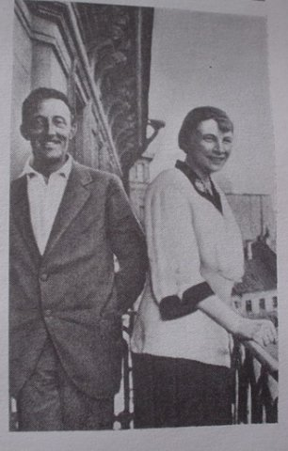
1919 г., январь Подготовлен сборник стихов «Ямбы».
Январь – май Интенсивно работает в издательстве «Всемирная литература», разрабатывает планы серии просветительских спектаклей «Исторические картины» по общему замыслу А.М. Горького, редактирует переводы произведений Генриха Гейне для нового собрания сочинений Гейне.
15 – 17 февраля Блок (в числе других знакомых и сотрудников Р.В. Иванова-Разумника) арестован Петроградской ЧК и проводит два дня в камере предварительного заключения.
9 апреля Выступает в издательстве «Всемирная литература» с программным, крайне резким и эксцентричным в историко-философских суждениях, трагическим по духу докладом «Крушение гуманизма».
1919 с Людмилой Дмитриевной.

Slide 52
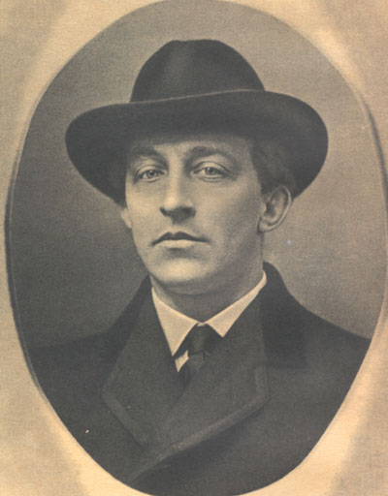
1920 г., 27 января Смерть Франца Феликсовича Кублицкого-Пиоттух, отчима Блока.
Февраль – март Работа над подготовкой нового издания «Избранных сочинений» Лермонтова. Написана статья о Лермонтове.
Апрель Подготовлен сборник стихов «Седое утро».
1 апреля Написана «Записка о двенадцати».
Май Поездка в Москву, выступления с чтением стихов в Политехническом музее, во Дворце искусств и др.
27 июня Избирается председателем Петроградского отделения Всероссийского союза поэтов.
24 августа Вышел сборник юношеской лирики «За гранью прошлых дней» (Изд. З.И. Гржебина).
29 сентября Выступает с юбилейным приветствием М.А. Кузмину, в котором утверждает ценность культуры, право поэта быть «прежде всего» поэтом.
23 октября Вышел сборник лирики «Седое утро» (Алконост).

Slide 53
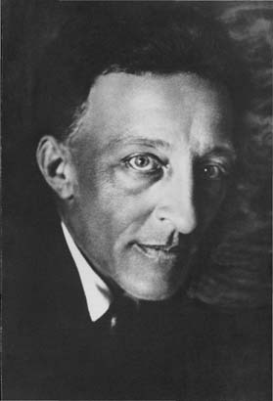
1921 г., январь В дневнике – интенсивные размышления о Гете и Пушкине, о «смысле культуры», о праве поэта на «самостоянье».
5 февраля По просьбе сотрудников Пушкинского Дома написать «что-нибудь» в альбом, пишет стихотворение «Пушкинскому Дому».
6 февраля Записывает в дневнике: «Следующий сборник стихов, если будет: «Черный день».
11 февраля Выступает с только что написанной речью «О назначении поэта» на вечере Памяти Пушкина в Доме литераторов (вторично речь произнесена там же, 13 февраля. В третий раз – 16 февраля).
3 марта Подготовлен сборник «Отроческие стихи».
Апрель Написана статья «Без божества, без вдохновения».
1 – 11 мая Последняя поездка в Москву.

Slide 54
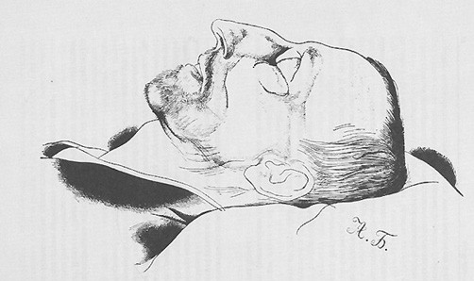
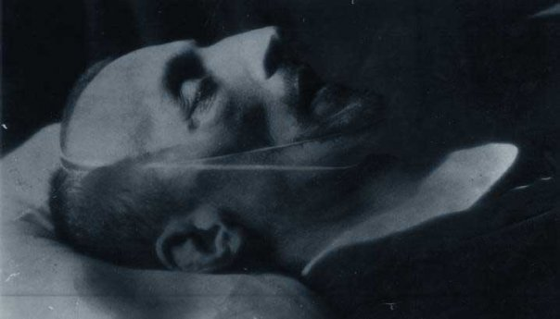
Май – июнь Начало, постепенное обострение предсмертной болезни. Уничтожение части архива. Хлопоты (в т. ч. - А.М. Горького) о разрешении Блоку выехать для лечения за границу.
7 августа, 10 часов 3о минут утра Александр Блок умер.

Slide 55
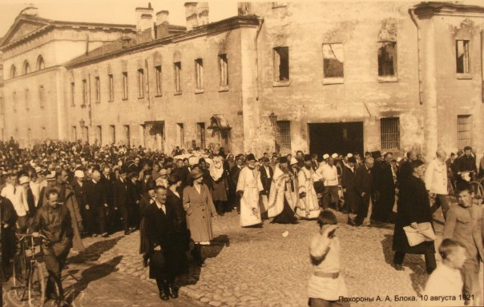
10 августа Похороны поэта на Смоленском кладбище (в сентябре 1944 г. прах поэта был перенесен на Литераторские мостки Волкова кладбища).

Slide 56
Могила Александра Блока на Смоленском кладбище.

Slide 57
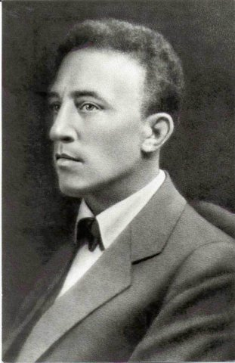
Список литературы
«Школа классики. Книга для ученика и учителя. А. Блок. Избранное». Москва, АСТ, Олимп 1996

